Slide 1
GZK-PATH Les 2 en 3 Aandoeningen aan het spijsverteringsstelsel

Slide 2
Wat gaan we doen vandaag
Terugblik spijsvertering
Inleiding aandoeningen aan het spijsverteringsstelsel
Maken lesopdrachten les 3 en les 4
Afsluiting

Slide 3
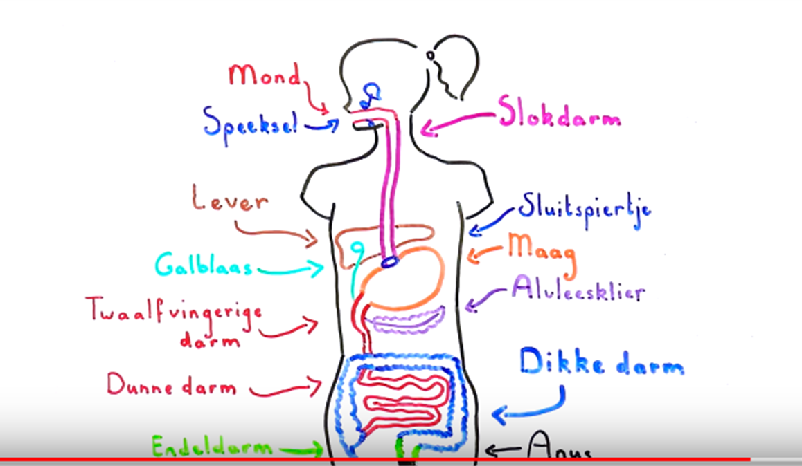
Terugblik spijsvertering
Wat zijn de functies van het spijsverteringsstelsel?
Wat is de werking van de verschillende organen in het spijsverteringsstelsel?

Slide 4
Inleiding
Vraag beantwoorden via Answergarden:
Welke aandoeningen van het spijsverteringsstelsel ken je?
Zie: https://answergarden.ch/847462

Slide 5
Maken Lesopdracht 4
ZIE WIKI GZK-PATH2 Les 3: Lesopdracht Les 3
1
Je gaat een ppt of Prezi maken over de volgende aandoeningen: Diverticulitis, ziekte van Crohn en Colitis Ulcerosa
2
Deze lever je in via de mail: ml.vanhinte@noorderpoort.nl
3
Ben je klaar met deze opdracht dan kun je verder met de lesopdracht van Les 4!!
4

Slide 6
Afsluiting
Volgende week GZK op maandag en dinsdag
Waar gaan we het over hebben?
Volgende week: Aandoeningen spijsvertering
Daarna: urinewegstelsel + aandoeningen
En ook stofwisseling en slaap-waakritme komt nog aan bod!

